Slide 2
Đk: Muôn đời con là Thượng Tế theo phẩm hàm Mel-ki-sê-đê.

Slide 3
Chúa phán: Ta là bánh hằng sống từ trời xuống, ai ăn bánh này sẽ được sống muôn đời
Alleluia-alleluia:
Alleluia.

Slide 6
Lạy Cha trên trời/ Xin cho ơn đức tin mà Cha ban tặng chúng con/ trong Chúa Giêsu Kitô Con Cha/ và Anh của chúng con/ cùng ngọn lửa đức ái được thắp lên trong tâm hồn chúng con bởi Chúa Thánh Thần/

Slide 7
khơi dậy trong chúng con niềm hy vọng hồng phúc/ hướng về Nước Cha trị đến / Xin ân sủng Cha biến đổi chúng con/ thành những người miệt mài vun trồng hạt giống Tin Mừng/

Slide 8
Ước gì những hạt giống ấy/ biến đổi từ bên trong nhân loại và toàn thể vũ trụ này/ trong khi vững lòng mong đợi trời mới đất mới/ lúc mà quyền lực Sự Dữ sẽ bị đánh bại/ và vinh quang Cha sẽ chiếu sáng muôn đời/

Slide 9
Xin cho ân sủng của Năm Thánh này/ khơi dậy trong chúng con/ là Những Người Lữ Hành Hy Vọng/ niềm khao khát kho tàng ở trên trời/ đồng thời cũng làm lan tỏa trên khắp thế giới/

Slide 10
niềm vui và sự bình an của Đấng Cứu Chuộc chúng con/ Xin tôn vinh và ngợi khen Cha là Thiên Chúa chúng con/ Cha đáng chúc tụng mãi muôn đời. Amen.

Slide 12
Ca Nhập lễ
Người Ơi Mau Tới

Slide 13
Đk: Người ơi mau tới tôn thờ Mình Máu Thánh thần lương nuôi dưỡng linh hồn.

Slide 14
** Giữa trần gian. Người ơi mau tới lãnh nhận Mình Máu Thánh Sức sống nuôi hồn về tới quê thanh nhàn.

Slide 15
Tk1: Hãy mau về đây chung tiếng ca mừng, thế nhân tội lỗi Người luôn mãi thương dẫu đã về trời. Vẫn sống giữa đời ban Mình Máu Thánh nuôi hồn người khắp nơi.

Slide 16
Đk: Người ơi mau tới tôn thờ Mình Máu Thánh thần lương nuôi dưỡng linh hồn.

Slide 17
** Giữa trần gian. Người ơi mau tới lãnh nhận Mình Máu Thánh Sức sống nuôi hồn về tới quê thanh nhàn.

Slide 19
KINH THƯƠNG XÓT ( Bộ Lễ Ca Lên Đi 2 )

Slide 20
Xin Chúa thương xót chúng con. Xin Chúa thương (nguyện) xin Chúa thương, xin thương xót chúng con. Xin Chúa Ki-tô, xin Chúa Ki-tô thương xót chúng con.

Slide 21
Xin Chúa Ki-tô, xin Chúa Ki-tô thương xót chúng con. Xin Chúa thương xót chúng con, xin thương xót chúng con. Xin thương xót chúng con.

Slide 23
KINH VINH DANH ( Bộ Lễ Ca Lên Đi 2 )

Slide 24
Chủ tế: Vinh danh Thiên Chúa trên các tầng trời.

Slide 25
Và bình an dưới thế, bình an dưới thế cho người thiện tâm. Chúng con ca ngợi Chúa. Chúng con chúc tụng Chúa. Chúng con thờ lạy Chúa. Chúng con tôn vinh Chúa.

Slide 26
Chúng con cảm tạ Chúa vì vinh quang cao cả Chúa. Lạy Chúa là Thiên Chúa, là Vua trên trời, là Chúa Cha toàn năng. Lạy Con Một Thiên Chúa.

Slide 27
Chúa Giê-su Ki-tô. Lạy Chúa là Thiên Chúa, là Chiên Thiên Chúa, là Con Đức Chúa Cha. Chúa xoá tội trần gian, xin thương, xin thương, xin thương xót chúng con.

Slide 28
Chúa xoá tội trần gian, Xin nhận lời chúng con cầu khẩn. Chúa ngự bên hữu Đức Chúa Cha, xin thương, xin thương, xin thương xót chúng con. Vì lạy Chúa Giê-su Ki-tô,

Slide 29
chỉ có Chúa là Đấng Thánh, chỉ có Chúa là Chúa, chỉ có Chúa là Đấng Tối Cao, cùng Đức Chúa Thánh Thần trong vinh quang Đức Chúa Cha. A-men. A-men.

Slide 31
KINH VINH DANH

Slide 32
Chủ tế: Vinh danh Thiên Chúa trên các tầng trời. A+B: Và bình an dưới thế cho người thiện tâm.

Slide 33
A: Chúng con ca ngợi Chúa.
B: Chúng con chúc tụng Chúa. A: Chúng con thờ lạy Chúa.
B: Chúng con tôn vinh Chúa.

Slide 34
A: Chúng con cảm tạ Chúa vì vinh quang cao cả Chúa.
B: Lạy Chúa là Thiên Chúa, là Vua trên trời, là Chúa Cha toàn năng.

Slide 35
A: Lạy con một Thiên Chúa, Chúa Giêsu Kitô.
B: Lạy Chúa là Thiên Chúa, là Chiên Thiên Chúa là Con Đức Chúa Cha.

Slide 36
A: Chúa xóa tội trần gian, xin thương xót chúng con.
B: Chúa xóa tội trần gian, xin nhậm lời chúng con cầu khẩn.

Slide 37
A: Chúa ngự bên hữu Đức Chúa Cha, xin thương xót chúng con.
B: Vì lạy Chúa Giêsu Kitô, chỉ có Chúa là Đấng Thánh.

Slide 38
Chỉ có Chúa là Chúa, chỉ có Chúa là đấng tối cao.
A+B: Cùng Đức Chúa Thánh Thần trong vinh quang Đức Chúa Cha.
Amen.

Slide 40
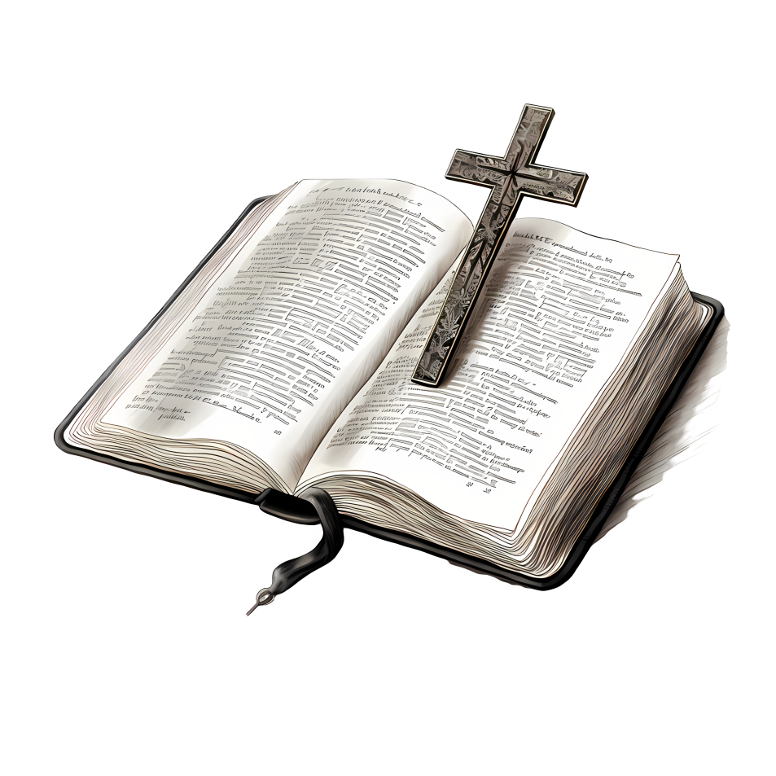
Bài đọc 1.
Ông Men-ki-xê-đê dâng bánh và rượu.
Bài trích sách Sáng thế.

Slide 42
Đk: Muôn đời con là Thượng Tế theo phẩm hàm Mel-ki-sê-đê.

Slide 43
Tk1: Sấm ngôn của Đức Chúa ngỏ cùng Chúa Thượng tôi; Bên hữu Cha đây con lên ngự trị, rồi bao quân thù Cha sẽ đặt làm bệ dưới chân con.

Slide 44
Đk: Muôn đời con là Thượng Tế theo phẩm hàm Mel-ki-sê-đê.

Slide 45
Tk2: Chính nay, từ Sion tay Người sẽ mở rộng cho tới muôn nơi. Đây vương quyền Người, ngay giữa quân thù, mong ước người hiển trị mãi khôn ngơi

Slide 46
Đk: Muôn đời con là Thượng Tế theo phẩm hàm Mel-ki-sê-đê.

Slide 47
Tk3: Đức Chúa đã phán quyết; Con hãy nắm quyền uy. Đây lúc đăng quang, uy linh rạng ngời, hừng đông chưa dậy, từ cung lòng rày Cha đã sinh con.

Slide 48
Đk: Muôn đời con là Thượng Tế theo phẩm hàm Mel-ki-sê-đê.

Slide 49
Tk4: Đức Chúa thề hứa sẽ không hề rút lời đâu; Cho đến thiên thu, con đây thực là Tư Tế muôn đời theo đúng phẩm hàm Mel-ki-sê-đê.

Slide 50
Đk: Muôn đời con là Thượng Tế theo phẩm hàm Mel-ki-sê-đê.

Slide 51
Bài đọc 1.
Mỗi lần anh em ăn Bánh và uống Chén này, là anh em loan truyền Chúa đã chịu chết.
Bài trích thư thứ nhất của thánh Phao-lô tông đồ gửi tín hữu Cô-rin-tô.

Slide 52
Chúa phán: Ta là bánh hằng sống từ trời xuống, ai ăn bánh này sẽ được sống muôn đời
Alleluia-alleluia:
Alleluia.

Slide 54
KINH TIN KÍNH

Slide 55
Tôi tin kính một Thiên Chúa là Cha toàn năng, Đấng tạo thành trời đất, muôn vật hữu hình và vô hình.

Slide 56
Tôi tin kính một Chúa Giêsu Kitô, Con Một Thiên Chúa, Sinh bởi Đức Chúa Cha từ trước muôn đời.

Slide 57
Người là Thiên Chúa bởi Thiên Chúa, Ánh Sáng bởi Ánh Sáng, Thiên Chúa thật bởi Thiên Chúa thật,

Slide 58
được sinh ra mà không phải được tạo thành, đồng bản thể với Đức Chúa Cha: nhờ Người mà muôn vật được tạo thành.

Slide 59
Vì loài người chúng ta và để cứu độ chúng ta, Người đã từ trời xuống thế.

Slide 60
Bởi phép Đức Chúa Thánh Thần, Người đã nhập thể trong lòng Trinh Nữ Maria, và đã làm người.

Slide 61
Người chịu đóng đinh vào thập giá vì chúng ta, thời quan Phongxiô Philatô; Người chịu khổ hình và mai táng, ngày thứ ba Người sống lại như lời Thánh Kinh.

Slide 62
Người lên trời, ngự bên hữu Đức Chúa Cha, và Người sẽ lại đến trong vinh quang để phán xét kẻ sống và kẻ chết, Nước Người sẽ không bao giờ cùng.

Slide 63
Tôi tin kính Đức Chúa Thánh Thần là Thiên Chúa và là Đấng ban sự sống, Người bởi Đức Chúa Cha và Đức Chúa Con mà ra,

Slide 64
Người được phụng thờ và tôn vinh cùng với Đức Chúa Cha và Đức Chúa Con: Người đã dùng các tiên tri mà phán dạy.

Slide 65
Tôi tin Hội Thánh duy nhất thánh thiện công giáo và tông truyền.

Slide 66
Tôi tuyên xưng có một Phép Rửa để tha tội. Tôi trông đợi kẻ chết sống lại và sự sống đời sau. Amen.

Slide 67
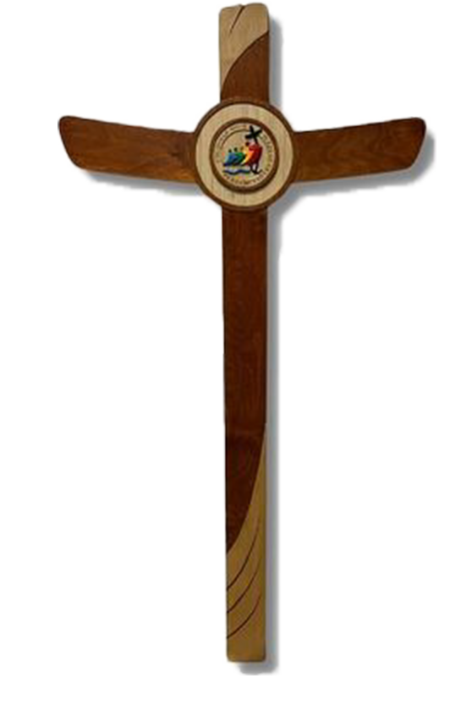
LỜI NGUYỆN TÍN HỮU
Anh chị em thân mến, khi cùng với các tông đồ dự bữa tiệc ly, Đức Giê su đã thiết lập bí tích thánh thể để thánh hóa và nuôi dưỡng các tín hữu trong cuộc lữ hành trần thế. Với tâm tình cảm tạ tri ân, chúng ta cùng dâng lời cầu xin

Slide 68
Dâng Tác giả: Anh Tuấn

Slide 69
Tk1: Này đây bông lúa mới, với đây chùm nho tươi. Hoa màu ruộng đồng còn đang ngát hương thơm nồng. Cùng lao công sớm tối, tháng năm đầy lo toan. Xin kính dâng Ngài hoa trái thơm lành Ngài đã thuơng ban.

Slide 70
Đk: Xin dâng, xin dâng lên Chúa bánh rượu ngon xin Ngài đoái trông. Xin dâng, xin dâng lên Chúa xác hồn con, xin Ngài đỡ nâng.

Slide 71
Tk2: Và xin dâng tiến Chúa, phút giây đời an vui. Dâng Ngài tình yêu cùng bao ước mơ trong đời. Cùng dâng bao nước mắt, với bao niềm thương đau. Bao nỗi cơ cầu, mưa nắng dãi dầu cuộc sống hôm nay.

Slide 72
Đk: Xin dâng, xin dâng lên Chúa bánh rượu ngon xin Ngài đoái trông. Xin dâng, xin dâng lên Chúa xác hồn con, xin Ngài đỡ nâng.

Slide 75
Ca Nguyện Hiệp lễ
Chúa Thương Yêu Ta

Slide 76
Pk1: Có ai trong ta dám chết cho người mình yêu. Thế nhưng Giê-su Đã chết trên đồi quạnh hiu. Chứng minh cho ta.

Slide 77
** Tình yêu Ngài yêu mến nhân loại không bến không bờ mà loài người ai biết hay chăng!

Slide 78
Đk: Chúa yêu con (Chúa yêu con) sao quá là yêu . (Sao quá là yêu) phần con đâu biết lấy gì đền ơn cho xứng

Slide 79
** Chỉ xin chúa cho con yêu chúa nhiều. Dẫu bao gian nan sớm chiều Rước mình thánh chúa đến trong lòng con.

Slide 80
Pk2: Chúa thương yêu ta muốn sống cho người mình thương. Xuống nơi dương gian Chúa hiến thân làm thần lương.

Slide 81
** Để cho nhân gian từng đêm ngày mau đến tôn thờ Như suối an bình mà loài người sẽ đến nương nhờ.

Slide 82
Đk: Chúa yêu con (Chúa yêu con) sao quá là yêu . (Sao quá là yêu) phần con đâu biết lấy gì đền ơn cho xứng

Slide 83
** Chỉ xin chúa cho con yêu chúa nhiều. Dẫu bao gian nan sớm chiều Rước mình thánh chúa đến trong lòng con.

Slide 84
Pk3: Nhớ đêm năm xưa Chúa nói cho người trần gian Máu Ta ban cho thức uống muôn đời trường sinh

Slide 85
** Để cho ai tin từng đêm ngày khao khát mong chờ Sẽ uống no đầy và lòng người no thoả không ngờ.

Slide 86
Đk: Chúa yêu con (Chúa yêu con) sao quá là yêu . (Sao quá là yêu) phần con đâu biết lấy gì đền ơn cho xứng

Slide 87
** Chỉ xin chúa cho con yêu chúa nhiều. Dẫu bao gian nan sớm chiều Rước mình thánh chúa đến trong lòng con.

Slide 88
Pk4: nhớ đêm năm xưa chúa nói như bài hùng ca Bánh ta ban cho, đó chính thân mình của ta.

Slide 89
** Để cho ai tin làm lương thực nuôi sống linh hồn. Trên bước gian trần cùng mình Ngài đi đến thiên đường.

Slide 90
Đk: Chúa yêu con (Chúa yêu con) sao quá là yêu . (Sao quá là yêu) phần con đâu biết lấy gì đền ơn cho xứng

Slide 91
** Chỉ xin chúa cho con yêu chúa nhiều. Dẫu bao gian nan sớm chiều Rước mình thánh chúa đến trong lòng con.

Slide 93
Ca Kết Lễ Ra Đi Làm Nhân Chứng Đinh Công Huỳnh

Slide 94
Đk: Ra đi làm nhân chứng tình yêu Chúa cho muôn người, đi rao truyền lời Chúa lời nuôi dưỡng linh hồn tôi. Được dự tiệc cao sang vào đời làm chứng tá, rắc gieo Phúc Âm gần xa đến ai chưa nhận ra Cha.

Slide 95
Tk1: Xin cho cuộc đời con phản chiếu đức tin sáng ngời, để họ luôn tin nhận chính Ngài là Chúa muôn loài.

Slide 96
Đk: Ra đi làm nhân chứng tình yêu Chúa cho muôn người, đi rao truyền lời Chúa lời nuôi dưỡng linh hồn tôi. Được dự tiệc cao sang vào đời làm chứng tá, rắc gieo Phúc Âm gần xa đến ai chưa nhận ra Cha.

Slide 97
Tk2: Gieo Tin Mừng vào nơi sầu khổ, khóc than, thất vọng, và ủi an bao người đã từng lạc mất Thiên Đường.

Slide 98
Đk: Ra đi làm nhân chứng tình yêu Chúa cho muôn người, đi rao truyền lời Chúa lời nuôi dưỡng linh hồn tôi. Được dự tiệc cao sang vào đời làm chứng tá, rắc gieo Phúc Âm gần xa đến ai chưa nhận ra Cha.

